Slide 1
Решение текстовых задач на движение методом подобия
Тема урока:

Slide 2
Укажите пары подобных треугольников и докажите их подобие
C
DE BC
E
B
D
A

Slide 3
Найдите х и у
32
B
CB AE
C
40
16
F
x
8
A
E
D
y

Slide 4
Даны графики равномерного прямолинейного движения. Сравните скорости тел.
S
2
3
1
t
t

Slide 5
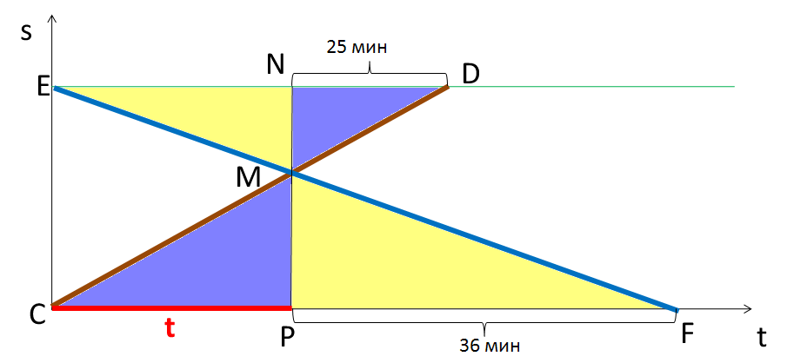
Задача №1
Два пешехода вышли одновременно из своих сёл А и В навстречу друг другу. После встречи первый шёл 25 минут до села В, а второй шёл 36 минут до села А. Сколько минут они шли до встречи?
s
N
25 мин
E
D
M
C
t
P
F
t
36 мин

Slide 6
Задача №2
В один и тот же час навстречу друг другу должны были выйти А из посёлка М и В из посёлка N. Однако А задержался и вышел позже на 6 ч. При встрече выяснилось, что А прошёл на 12 км меньше, чем В. Отдохнув, они одновременно покинули место встречи и продолжили путь с прежней скоростью. В результате А пришёл в N через 8 ч, а В пришёл в М через 9 ч после встречи. Определите расстояние между посёлками MN и скорости пешеходов.(М.И.Сканави, «Сборник задач по математике для поступающих в ВУЗы», №13.101)
s
P
D
E
8 ч
s+12
L
s
6 ч
C
t
K
9 ч
F
t

Slide 7
Самостоятельная работа
1 вариант. Два велосипедиста выезжают одновременно навстречу друг другу из пунктов А и В, расстояние между которыми 27 км. Через час велосипедисты встречаются и, не останавливаясь, продолжают ехать с той же скоростью. Первый прибывает в пункт В на 27 мин позже, чем второй в пункт А. Определите скорость каждого велосипедиста.
2 вариант. Два туриста выезжают одновременно на мопедах из пунктов М и N навстречу друг другу. Расстояние между М и N равно 50 км. Встретившись через час, туристы продолжают путь с той же скоростью. Первый прибывает в N на 50 мин раньше, чем второй в пункт М. Определите, с какой скоростью ехал каждый из них.
(Алгебра. Сборник заданий для проведения письменного экзамена по алгебре за курс основной школы, стр.135, №246(1,2)).

Slide 8
Домашнее задание
Пешеход вышел из пункта А в пункт В. Через 45 минут из А в В выехал велосипедист. Когда велосипедист прибыл в пункт В, пешеходу оставалось пройти 3/8 всего пути. Сколько времени потратил пешеход на весь путь, если известно, что велосипедист догнал пешехода на половине пути из пункта А в пункт В, а скорости пешехода и велосипедиста постоянны?
Два автомобиля выезжают одновременно из пунктов А и В навстречу друг другу по одной и той же дороге. Первый автомобиль прибывает в пункт В через 15 часов после выезда, а второй прибывает в пункт А через 4 часа после их встречи. Сколько времени прошло от момента выезда автомобилей до момента их встречи, если оба автомобиля двигались с постоянной скоростью? (Ф.Ф. Лысенко, «Математика ЕГЭ-2009», стр. 245, №548).
Один турист вышел в 6 ч, а второй – навстречу ему в 7 ч. Они встретились в 8 ч и, не останавливаясь, продолжили путь. Сколько времени затратил каждый из них на весь путь, если первый пришёл в то место, из которого вышел второй, на 28 мин позже, чем второй пришёл в то место, откуда вышел первый? Считается, что каждый шёл без остановок с постоянной скоростью. ( М.И.Сканави, «Сборник задач по математике для поступающих в ВУЗы», №13.317)

Slide 9
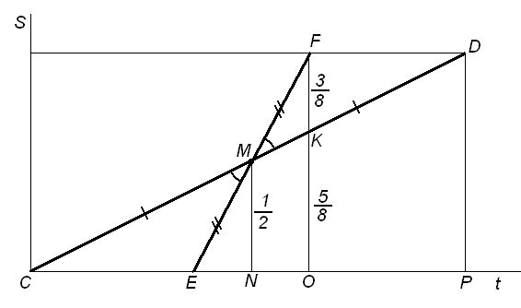
Домашнее задание
Пешеход вышел из пункта А в пункт В. Через 45 минут из А в В выехал велосипедист. Когда велосипедист прибыл в пункт В, пешеходу оставалось пройти 3/8 всего пути. Сколько времени потратил пешеход на весь путь, если известно, что велосипедист догнал пешехода на половине пути из пункта А в пункт В, а скорости пешехода и велосипедиста постоянны?
45 мин

